Slide 1
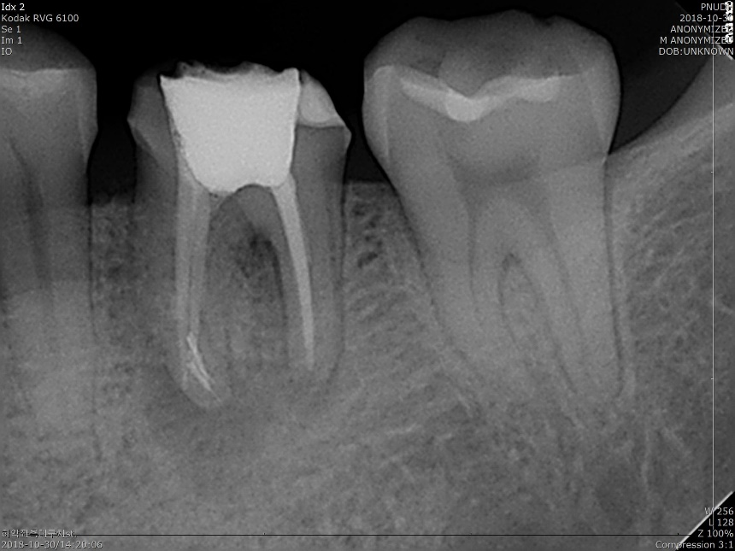
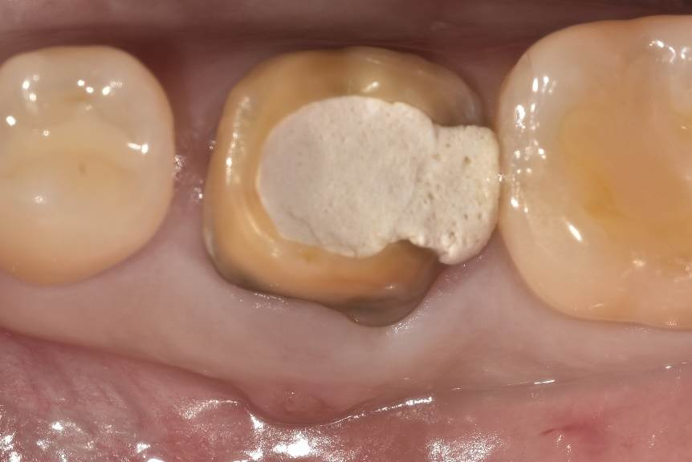
15. 미세치근단수술 (대구치)
Chief Complaint: 왼쪽 아래 치아 보철물이 벗겨지고 잇몸이 부었다 가라앉았다 반복해요.
Sex/age: M/39
PMH: Non-contributory
PDH: #36 RCT & FVC (2년 전)
PI: #36 FVC dislodgement
per(+) sinus tract(+)
Diagnosis: #36 chronic apical abscess
Treatment plan:
  #36 Re-RCT 이후 apicoectomy 가능성

Slide 2
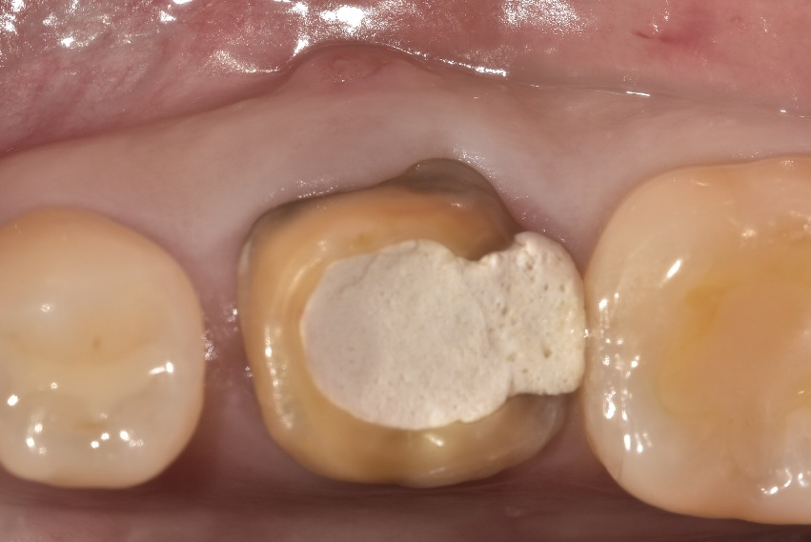
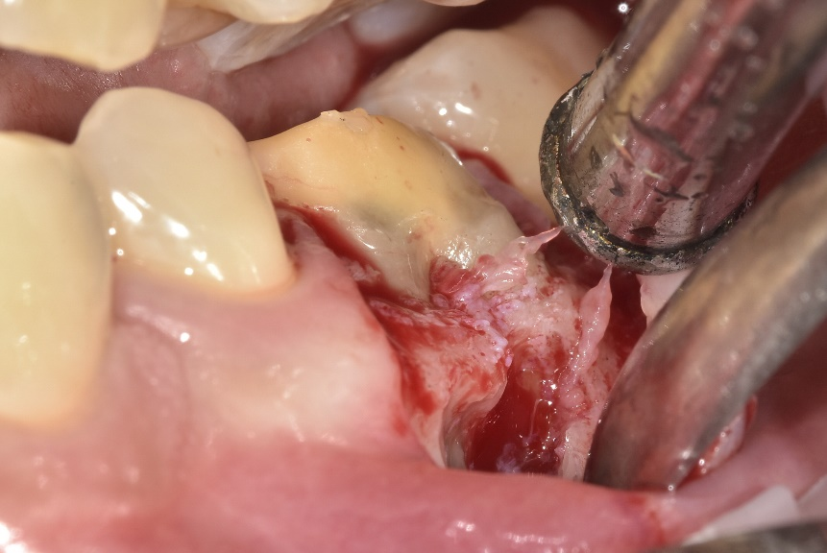
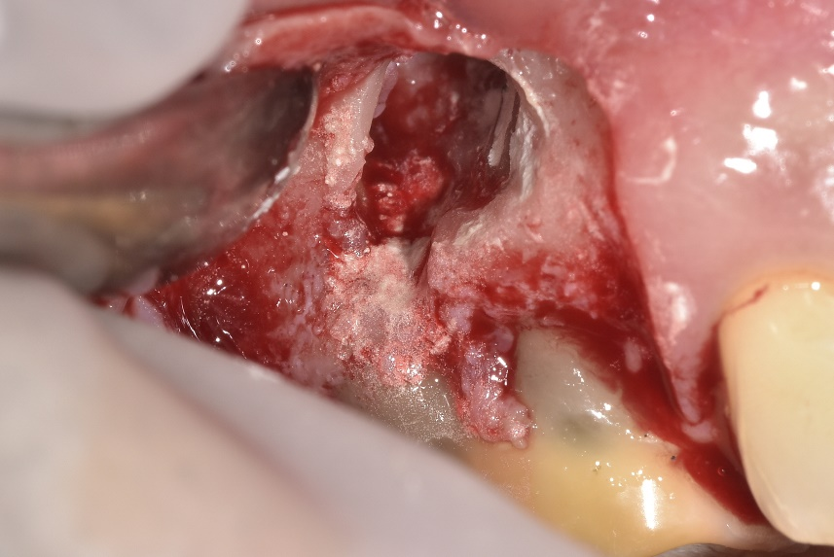
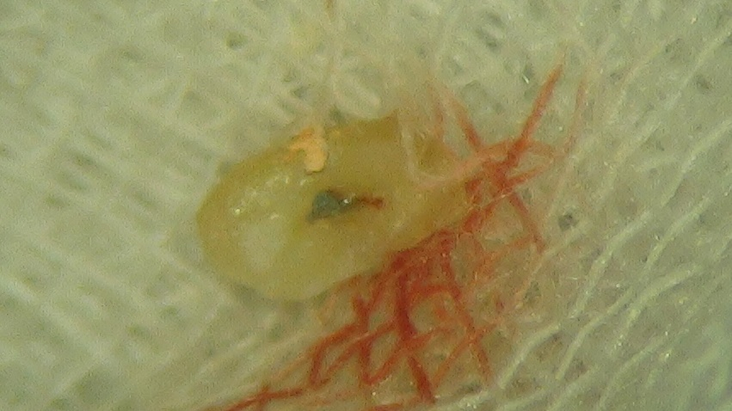
15. 미세치근단수술 (대구치)
초진 임상사진
Flap 형성 후 사진
초진 임상사진
Flap 형성 후 사진
치근단절제면 현미경 고배율사진(20배)
역충전 후 사진(20배)

Slide 3
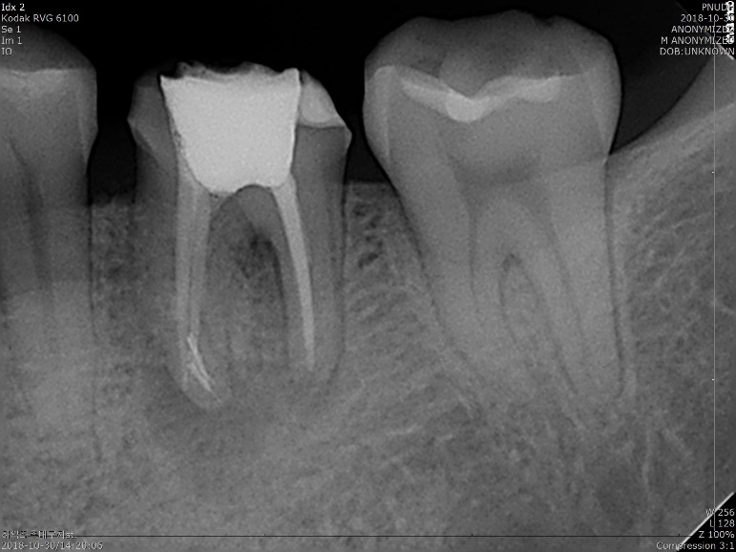
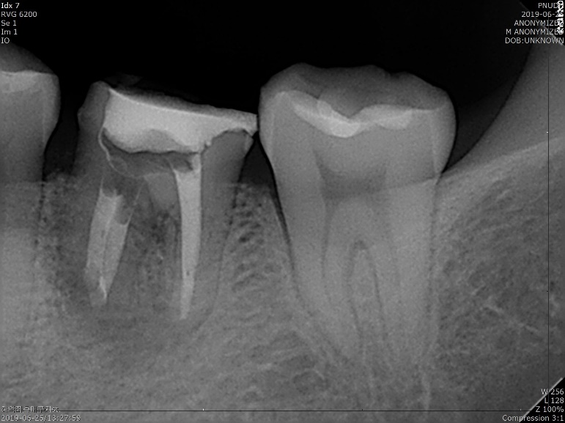
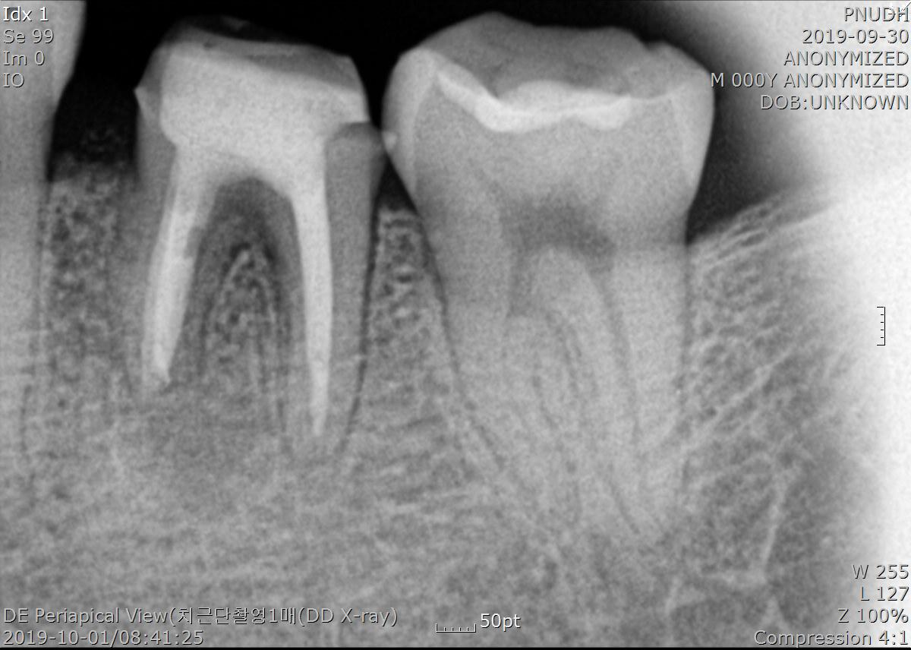
15. 미세치근단수술 (대구치)
10/29 내원예정
Radiograph
초진 x-ray
역충전 직후 x-ray
6개월 이상 F/U x-ray

